Slide 1
家庭 Jiātíng
Family
Nei Ching Lou

Slide 2
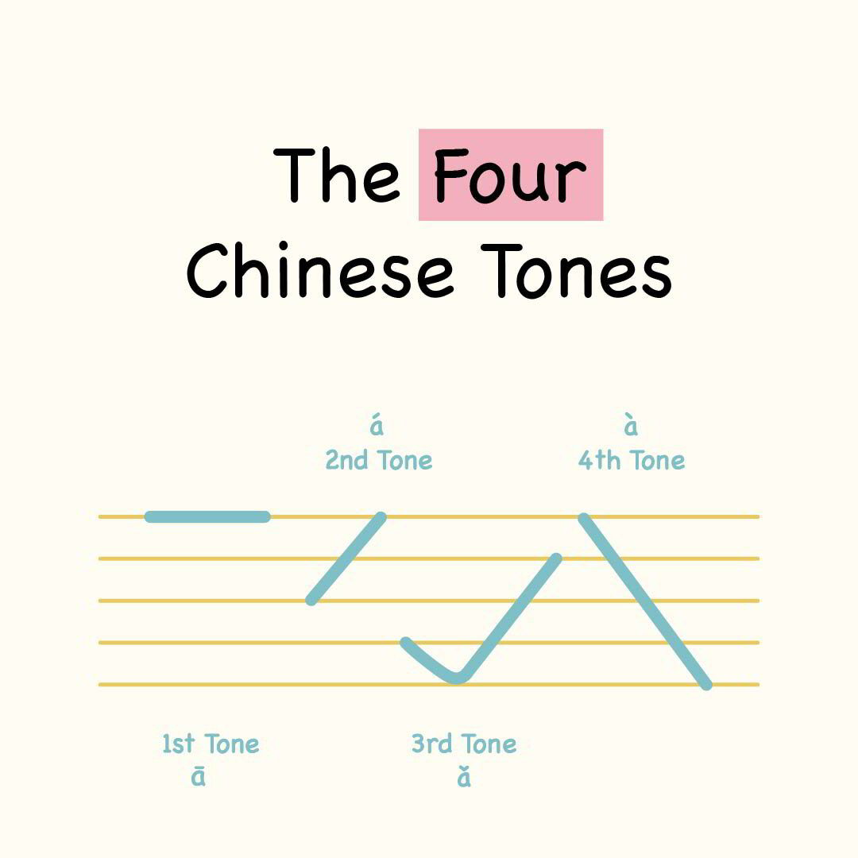
TONES!

Slide 3
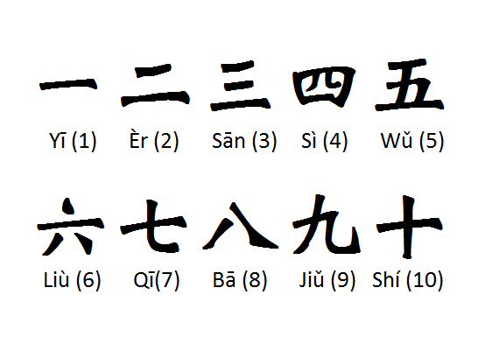
Numbers

Slide 4

日Rì
Sun / Day

Slide 5
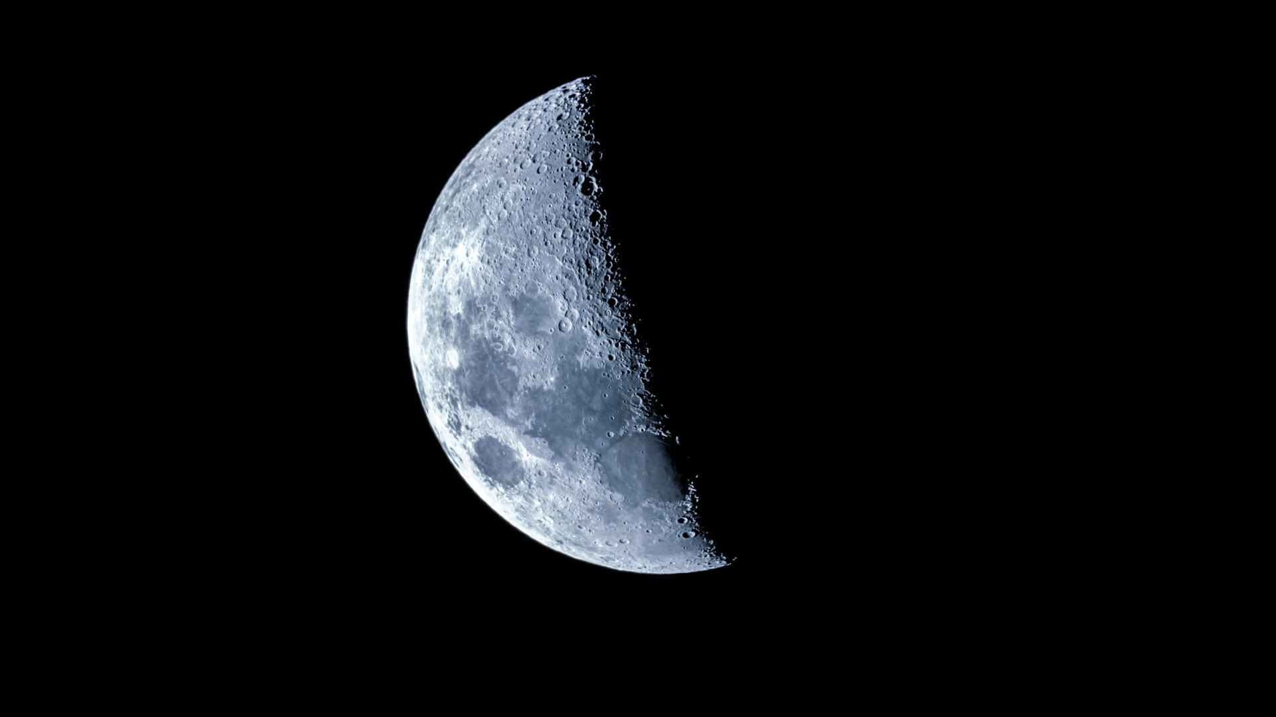
月Yuè
Moon / Month

Slide 6
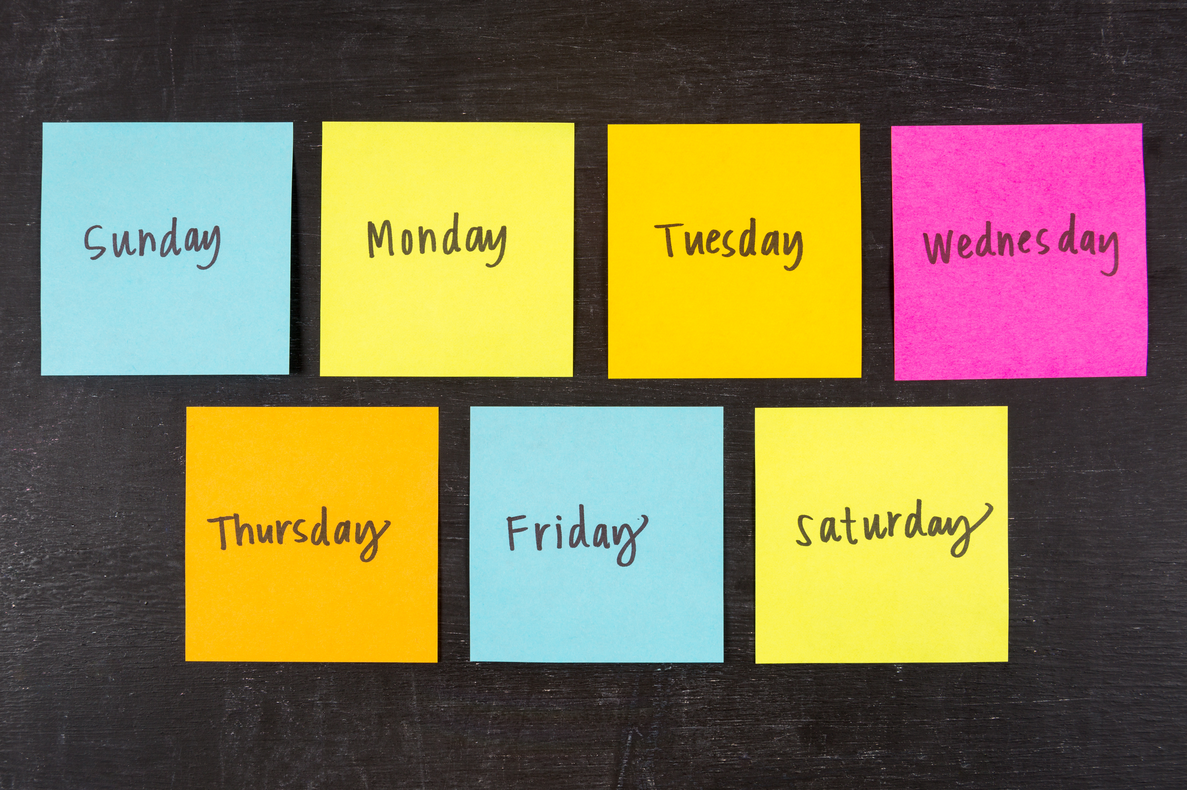
星期Xīngqí
Week

Slide 7

今天Jīntiān
Today

Slide 8
Jīntiān jǐ hào?
今天是__月__日，
Jīntiān shì___ yuè___ rì.
也是星期__。
Yě shì xīng qí__.

Slide 9
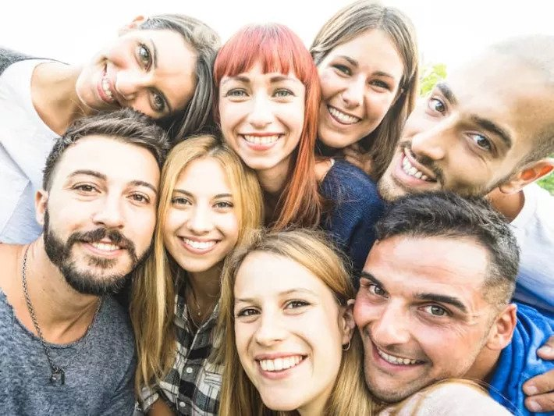
Wǒmen yǒu duōshǎo rén?
Wǒmen yǒu _____ gè rén

Slide 10
During this session, we will…
Learn some mandarin phonics
Learn vocabs about family members
Introduce our families to others

Slide 11
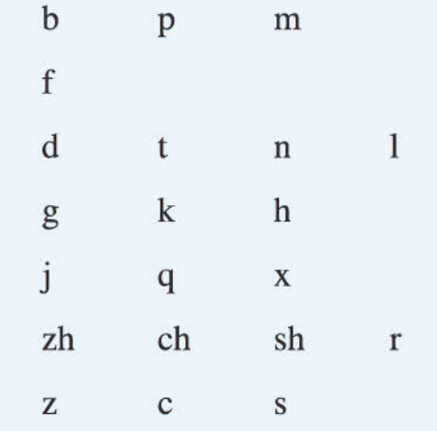
聲母Shēngmǔ
Consonants
Initials

Slide 12
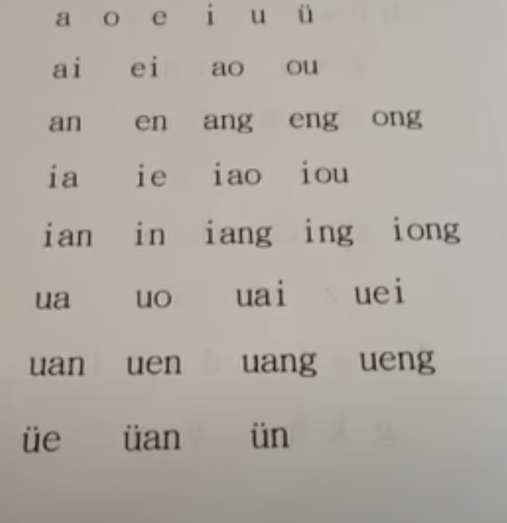
韻母Yùnmǔ
Vowels
Finals

Slide 13
Questions

Slide 14
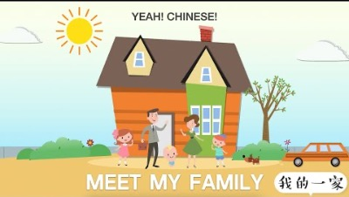

Slide 15
What did you understand?

Slide 16
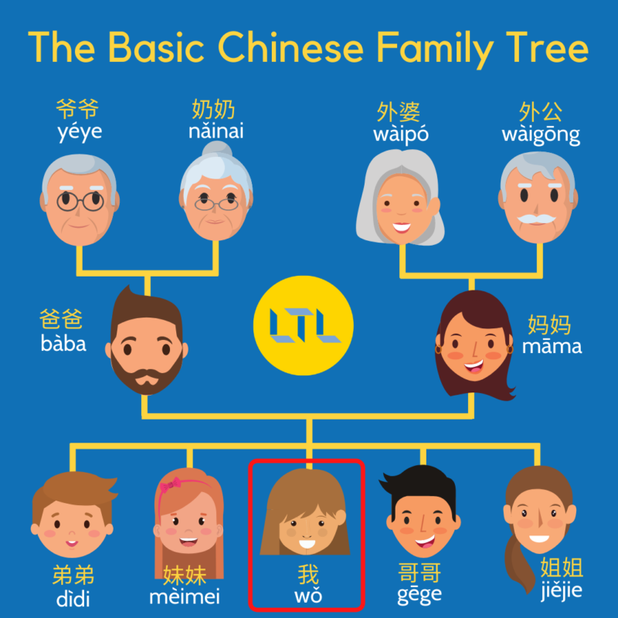
Family tree

Slide 17
Let‘s learn them one by one

Slide 18
Vocabs
我
Wǒ
I

Slide 19
Vocabs
姐姐/姊姊
Jiějie
Elder sister

Slide 20
Vocabs
妹妹
Mèimei
Younger sister

Slide 21
Vocabs
姐妹/姊妹
Jiěmèi
Sisters

Slide 22
Vocabs
哥哥
Gēge
Elder brother

Slide 23
Vocabs
弟弟
Dìdì
Younger brother

Slide 24
Vocabs
兄弟
Xiōngdì
Brothers

Slide 25
Vocabs
兄弟姐妹
Xiōngdì jiěmèi
Siblings

Slide 26
Vocabs
爸爸
Bàba
Father

Slide 27
Vocabs
妈妈
Māma
Mother

Slide 28
Group practice

Slide 29

多少Duōshǎo / 幾Jǐ
How many?

Slide 30
Group Practice
你有幾個兄弟姊妹？
Nǐ yǒu jǐ gè xiōng dì jiě mèi?
你有幾個__？
Nǐ yǒu jǐ gè __？

Slide 31
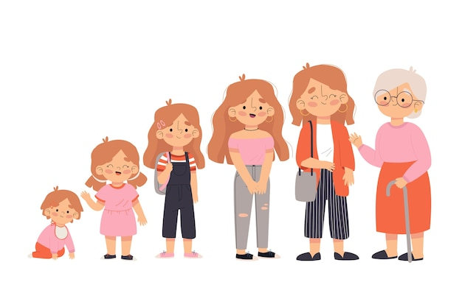
歲數Suìshu
Age

Slide 32
幾歲Jǐ suì?
How old?

Slide 33
Group Practice
你的__幾歲？
Nǐ de__ jǐ suì？
我__ __歲了。
Wǒ ___ __ suì le.

Slide 34

有Yǒu
To exist / consist of (There is…)
To possess (I have…)

Slide 35
沒有Méi yǒu
To NOT exist / consist of (There is not…)
To NOT possess (I have no…)

Slide 36

不Bù
No

Slide 37
Practice
你有兄弟姐妹嗎？
Nǐ yǒu xiōngdì jiěmèi ma？
我有__個__，他們叫⋯
Wǒ yǒu ___ gè ____. Tāmen jiào… hé…
OR
不，我沒有⋯
Bù. Wǒ méi yǒu…

Slide 39
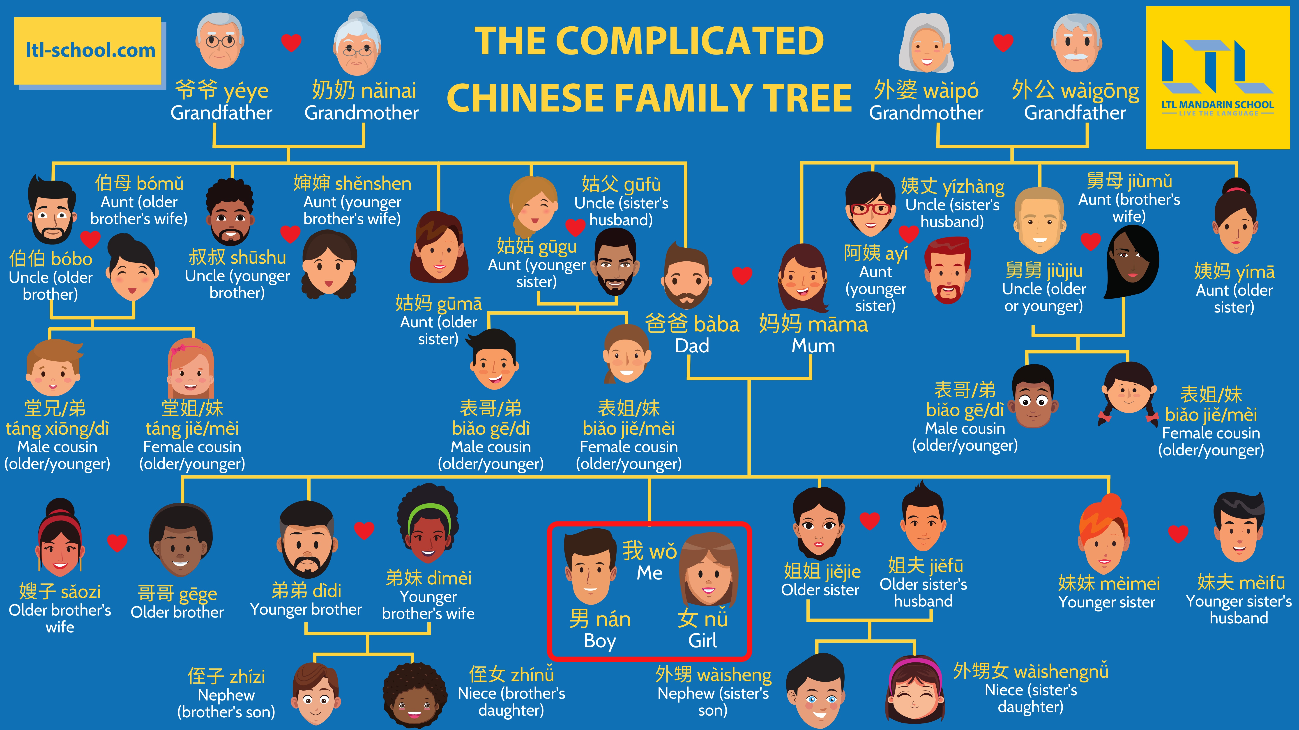
More?

Slide 40
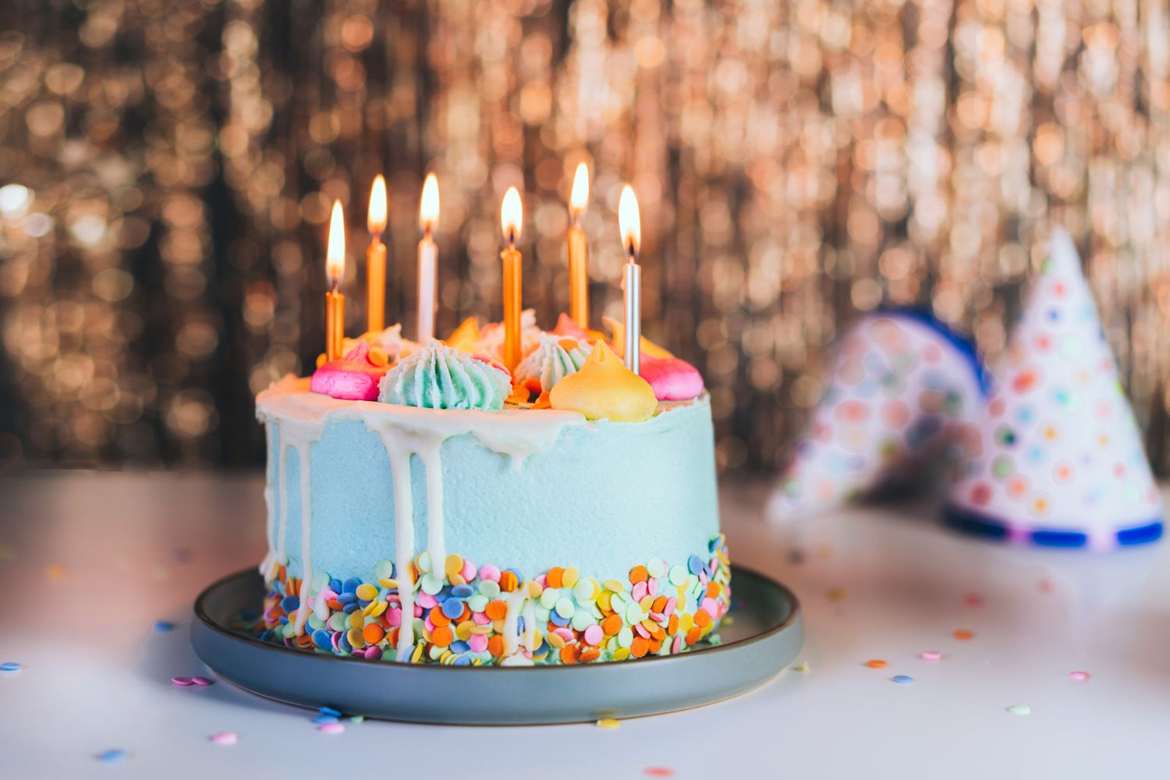
生日Shēngrì
Birthday

Slide 41
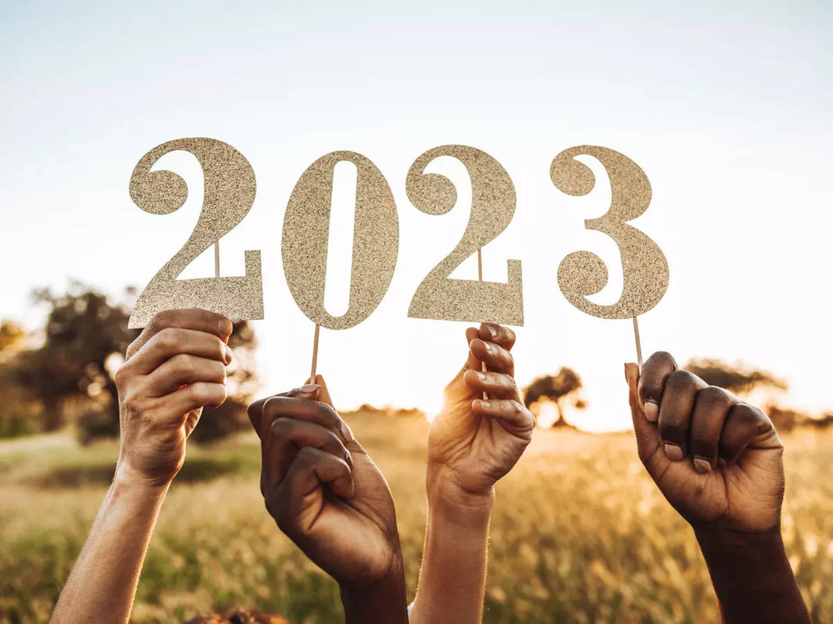
年Nián
Year

Slide 42
你的生日是甚麼？ Nǐ de shēngrì shì shénme?
我的生日是__月__日。
Wǒ de shēngrì shì ____ yuè ____ rì

Slide 43
Nǐ gēgē shēngrì shì shénme?
我__的生日是__月__日。
Wǒ ___ de shēngrì shì ____ yuè ____ rì.
他今年__歲了。
Tā jīnnián ____ suì le.

Slide 44
Questions?

Slide 45
聲母Shēngmǔ
Consonants
Initials

Slide 46
韻母Yùnmǔ
Vowels
Finals

Slide 47
Role play!

Slide 48
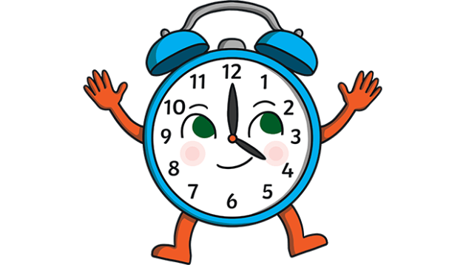
Diǎn
O’clock

Slide 49
幾點了？ Jǐ diǎn le?
正 Zhèng
What is the time?
__點__了。
__diǎn__le.
十五 Shíwǔ
半Bàn

Slide 50
Questions?

Slide 52
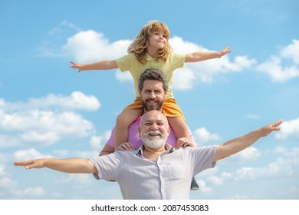
家Jiā
Home/family

Slide 53
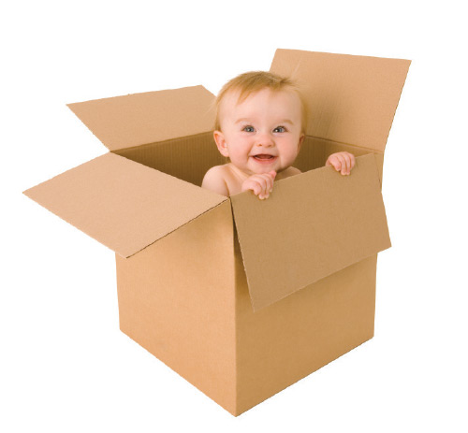
裏lǐ
Inside/within

Slide 54
LAST
Wǒ jiā yǒu ___ kǒu rén. 我家有__口人。
Yǒu bàba, māma… hé … 有爸爸、媽媽、__和__。
Dànshì 但是，
Wǒ méi yǒu… 我沒有⋯
Wǒ hěn ài tā men 我很愛他們。

Slide 55
Welldone! We have…
Learnt vocabs about family members
Ask and answer about age, birthday, time and family

Slide 56
One last thing…
Thank you and goodbye!
謝謝，再見！
Xièxiè zàijiàn

